Slide 1
Development of a Navigation Algorithm for Autonomous Robots in a Road-like Environment
Tristan Schwörer
Bachelor Arbeit
Betreuer: Prof. Dr. Stefan Hörmann
WS20/21-SoSe21

Slide 2
Agenda
Einleitung
Konzept
Implementierung
Evaluation
Fazit
Notes:
Lehnt sich an Aufbau der Ausarbeitung an.

Slide 3
Einleitung
Einleitung
Konzept
Implementierung
Evaluation
Fazit

Slide 4
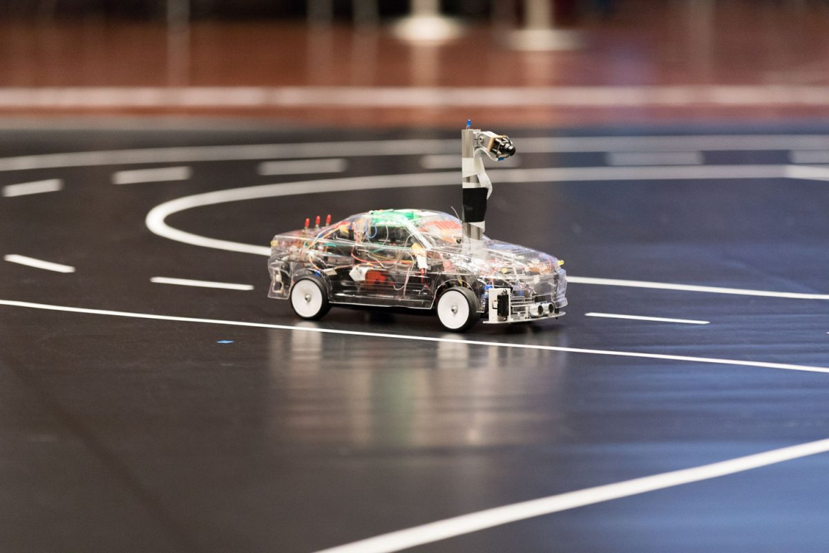
Einleitung - Motivation
Notes:
Momentaner Trend in der automobil Industrie -> autonomes fahren
Carolo Cup wichtiges Event für die Ausbildung von Studenten in diesem Gebiet TU Braunschweig

Slide 5
Einleitung - Aufgabenstellung
ROS basiert
Hindernisvermeidung, Spurverfolgung und -präferenz
Verwendung der bestehenden Spurerkennung
Notes:
Keine beweglichen Hindernisse, Straßenschilder, Kreuzungen oder Park Manöver
Simulation um Testen zu vereinfachen und Fehlerquellen zu llmitieren

Slide 6
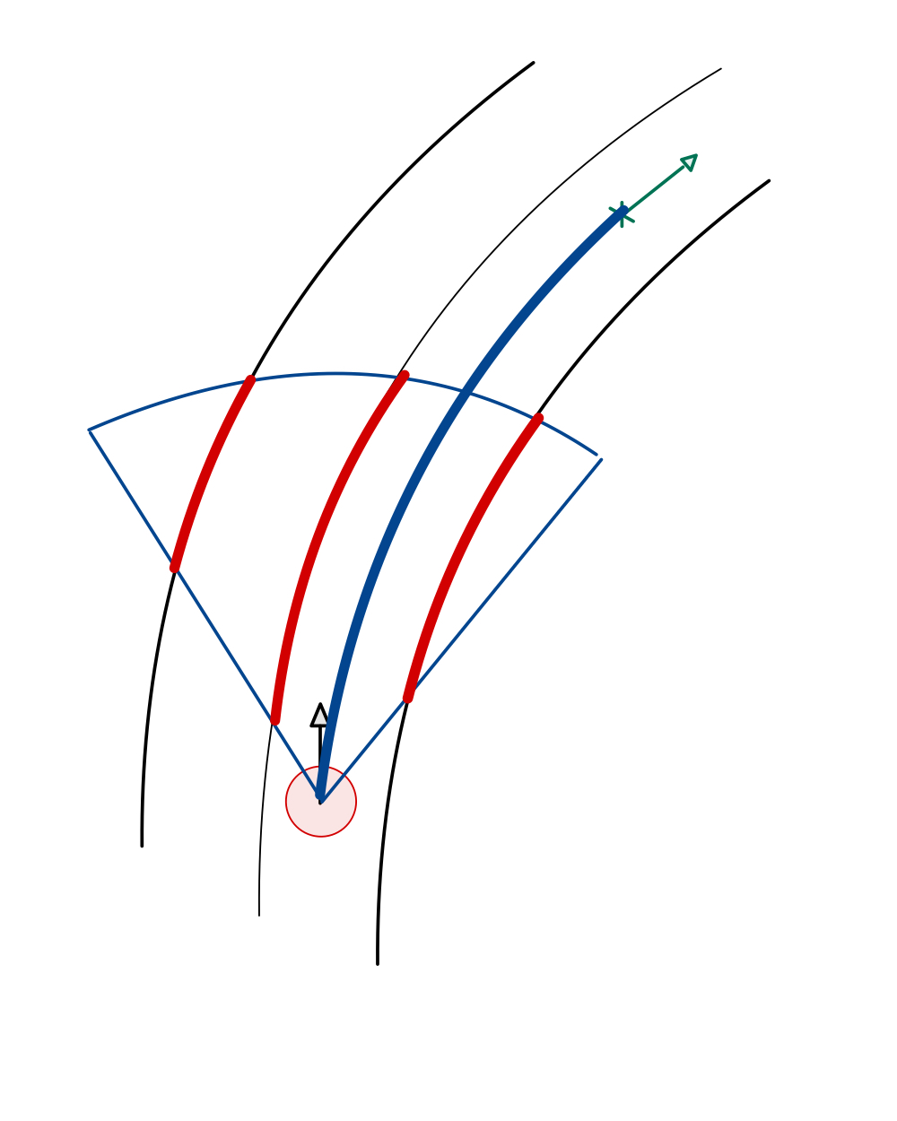
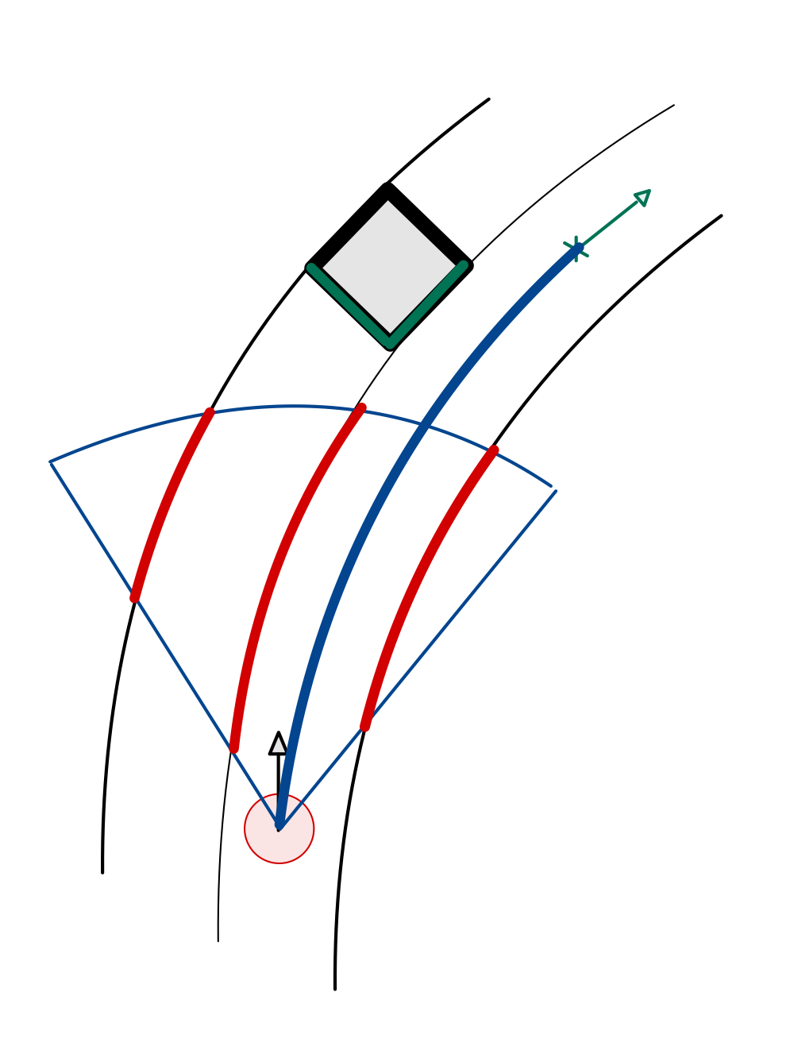
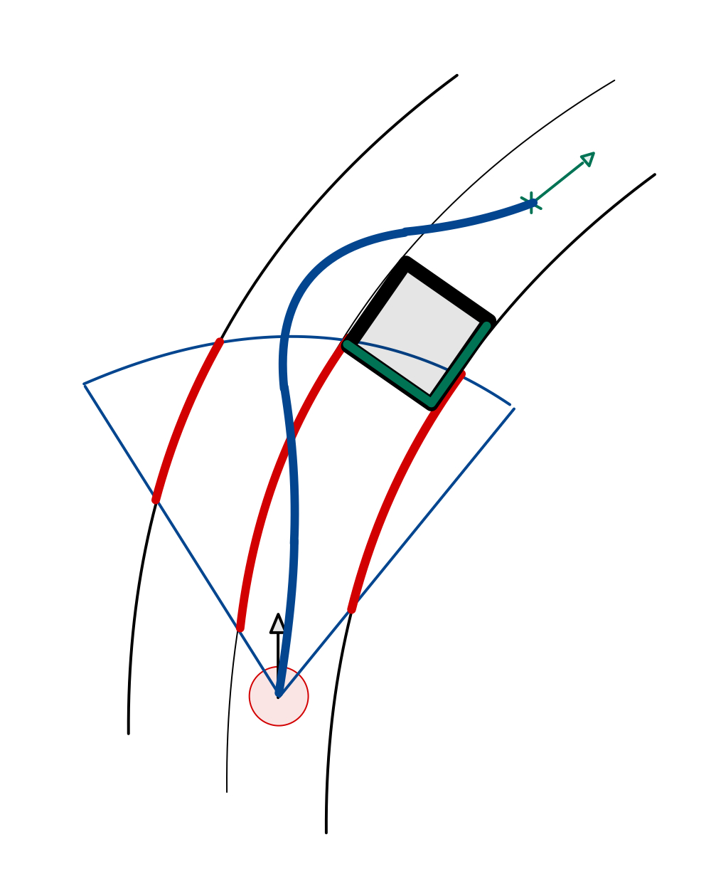
Einleitung - Anforderungen Navigation Verhalten
Notes:
Ohne vorherige Information -> keine Karte

Slide 7
Einleitung - Anforderungen Roboter
Kamera
Lidar Sensor
Rad-Encoder
Arlo Roboterplattform
Notes:
Orientiert sich an den Aufgaben im Carolo Cup
Arlo Roboterplattform da Standard im Labor

Slide 8
Konzept
Einleitung
Konzept
Implementierung
Evaluation
Fazit

Slide 9
Konzept - Verwandte Arbeiten
ROS Planning:
MoveIt!
navigation
navigation2
ArloBot Projekt von Christen Lofland
Notes:
Macht Sinn sich die bestehenden Arbeiten anzuschauen
MoveIt! Ist eher für arm-artige Roboter
Navigation2 ist für ROS2
Navigation stack ist jedoch sehr vielversprechen, da sehr verbreitete struktur für die navigation von Robotern in ROS
Nicht nur die Navigation, sondern auch der Roboter selbst ist interessant. Hier Christen Lofland (Chrisl8) ArloBot Projekt
Aber anderer Ansatz und Ziel

Slide 10
Konzept - „navigation stack“
Ziel
Globales Planen
Sensordaten
Lokales Planen
Linear/Rotation Geschwindigkeit
Notes:
Analyse ob für autonome navigation auf Straßen geeignet
Fehlende Knoten um Ziele zu ermitteln nötig für autonomie
Amcl und map_server funktionieren nur mit bestehender Karte -- Karte wäre aber sehr Hilfreich.
Interne Struktur noch ungewiss ob geeignet

Slide 11
Konzept - Planen
Ziel
Planer
Costmap
Sensordaten
Pfad
Notes:
Globaler Planer bestimmt kompletten Pfad bis zum Ziel ohne Kollision, der jedoch nicht roboter spezifisch ist
Lokaler Planer bestimmt kürzeren Pfad, am globalen Pfad entlang, der für den Roboter realisierbar ist

Slide 12
Konzept - Verwandte Arbeiten
Kann der „navigation stack“ auch für die Navigation
autonomer Roboter auf Straßen verwendet werden?

Slide 13
Konzept - Pfad Planung
Hindernisvermeidung
Spurverfolgung
Spurpräferenz
Notes:
Hindernisvermeidung wird erfüllt.
Für Spurverfolgung fehlt Knoten der Ziele aus den Sensordaten extrahiert
Für Spurpräferenz fehlen Daten in der Costmap, die Pfadplanung auf der linken Spur erschweren

Slide 14
Konzept - Resultierender Aufbau
Zielermittlung
Globales Planen
Sensordaten
Spurpräferenz
Lokales Planen
Geschwindigkeiten

Slide 15
Implementierung
Einleitung
Konzept
Implementierung
Evaluation
Fazit

Slide 16
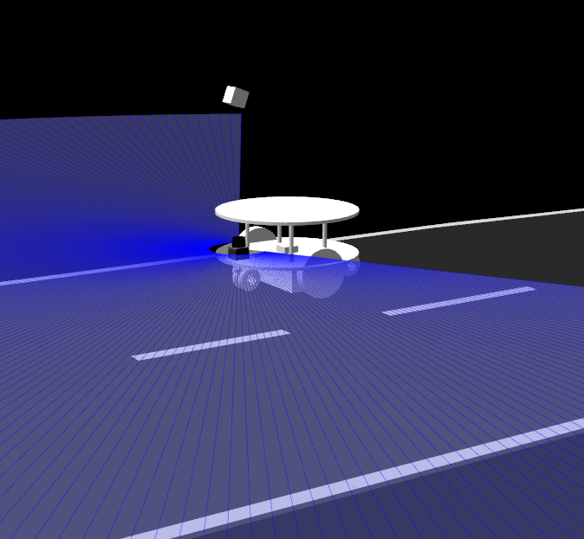
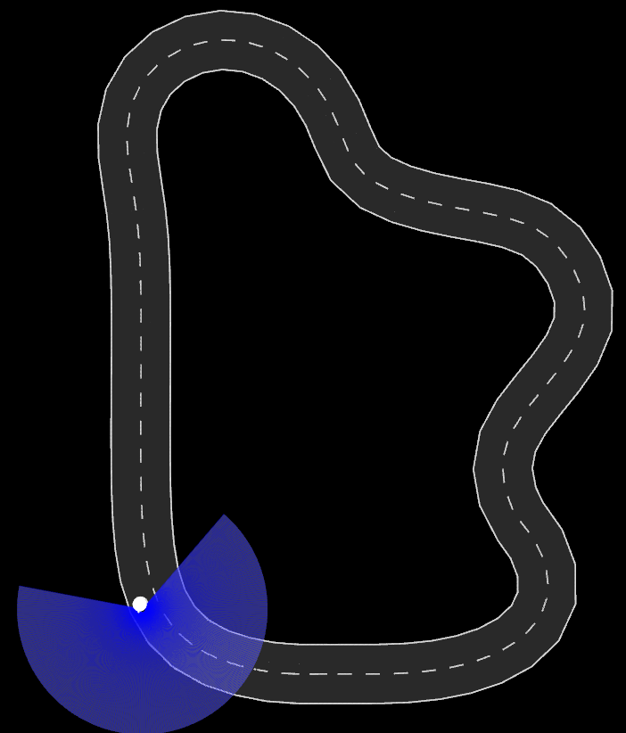
Implementierung - Simulation
Notes:
Entscheidung Simulation mit Gazebo
Vereinfacht Testen da Hardware geändert und getauscht werden kann
Eliminiert viele unvorhersehbare Fehlerquellen

Slide 17
Implementierung - Navigation Aufgabenverteilung
Globales Planen:
Hindernisvermeidung
Spurpräferenz
Grober kompletter Plan
Lokales Planen:
Hindernisvermeidung
Kurzer realisierbarer Plan
Notes:
Auf Auswahl kann aus Zeitgründen nicht genau eingegangen werden, aber
Base global planner größter Umfang von Planungsalgorithmen
Teb_local_planner da bessere performance in gang ähnlichen Sektionen als dwa und geeignet für differenzial und autoähnliche roboter

Slide 18
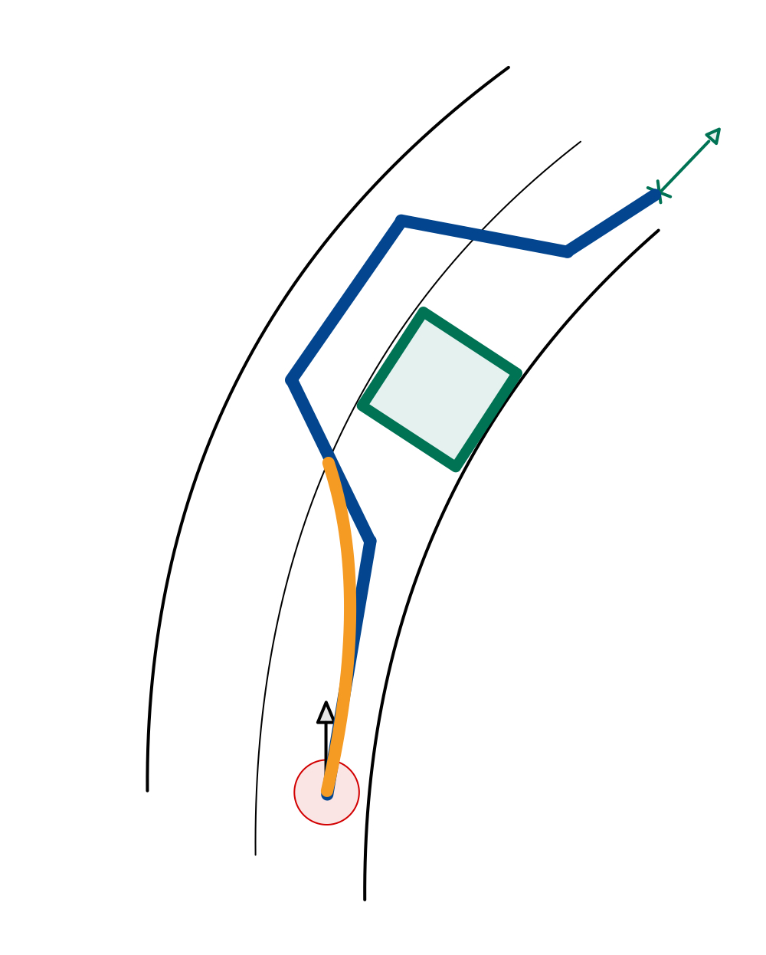
Implementierung - Navigation Aufgabenverteilung
Notes:
Auf Auswahl kann aus Zeitgründen nicht genau eingegangen werden, aber
Base global planner größter Umfang von Planungsalgorithmen
Teb_local_planner da bessere performance in gang ähnlichen Sektionen als dwa und geeignet für differenzial und autoähnliche roboter

Slide 19
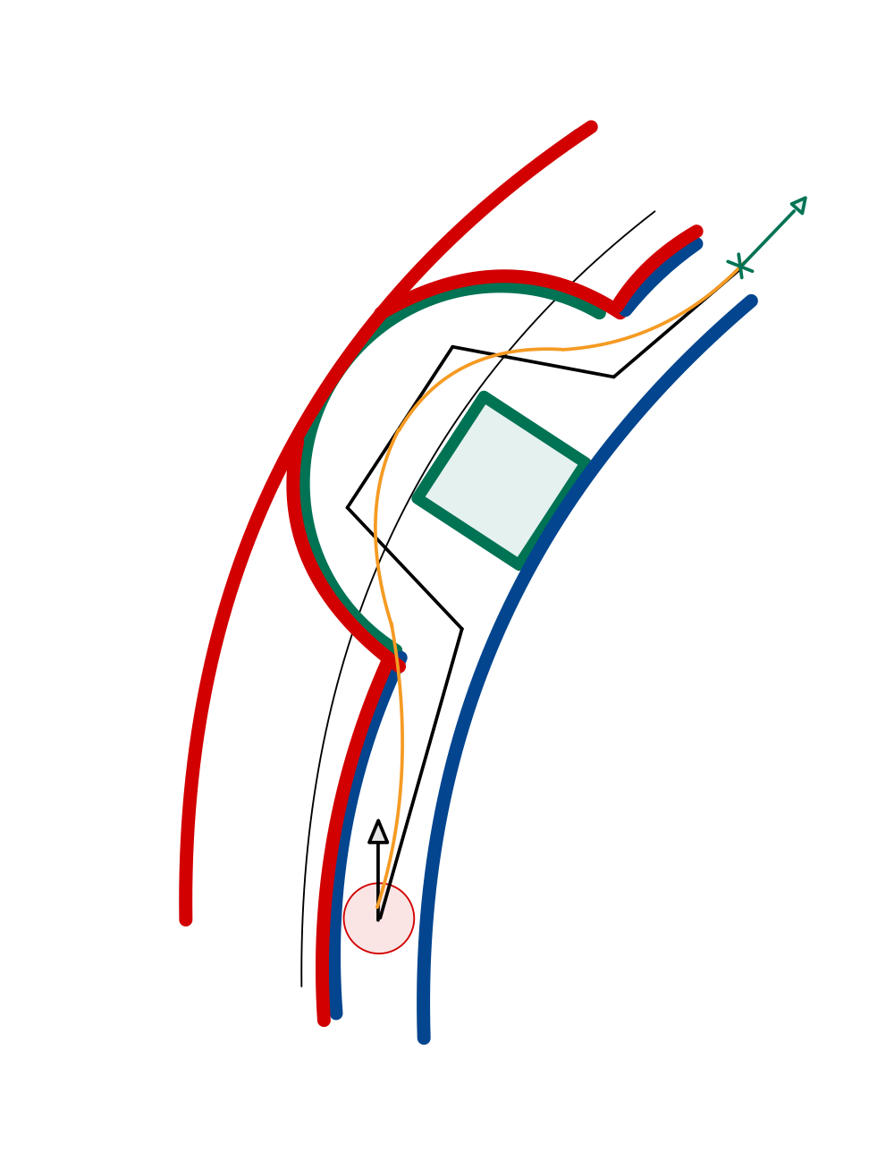
Implementierung - Spurpräferenz
Linke Spur muss „teurer“ als rechte Spur sein
Nicht realisierbar mit standard Costmap Funktionalität
Aufblähung der linken Spurmarkierung
Freie Fläche um rechter Spurmarkierung und Hindernisse

Slide 20
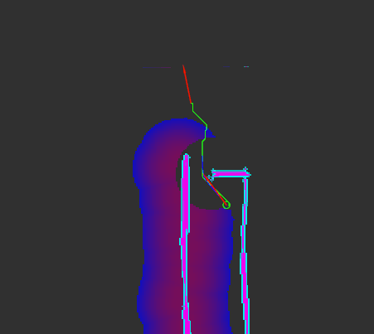
Implementierung - Spurpräferenz

Slide 21
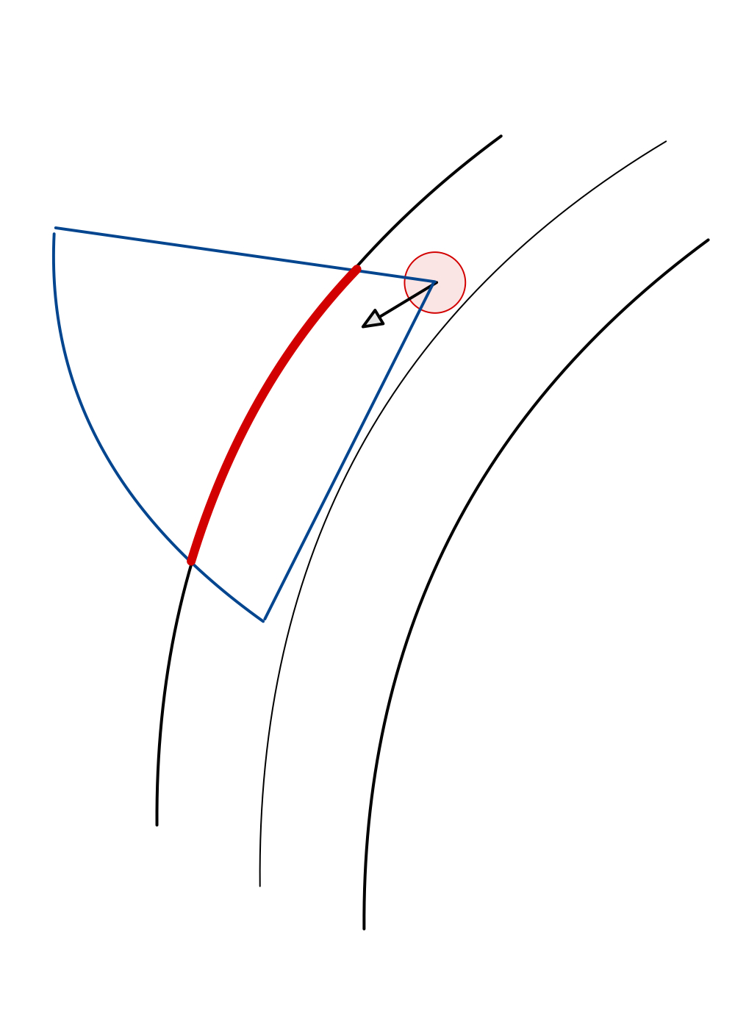
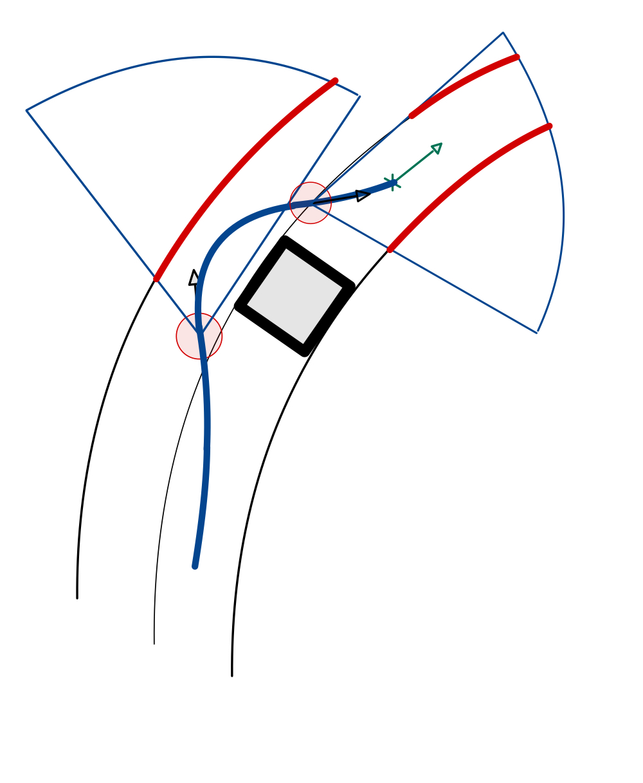
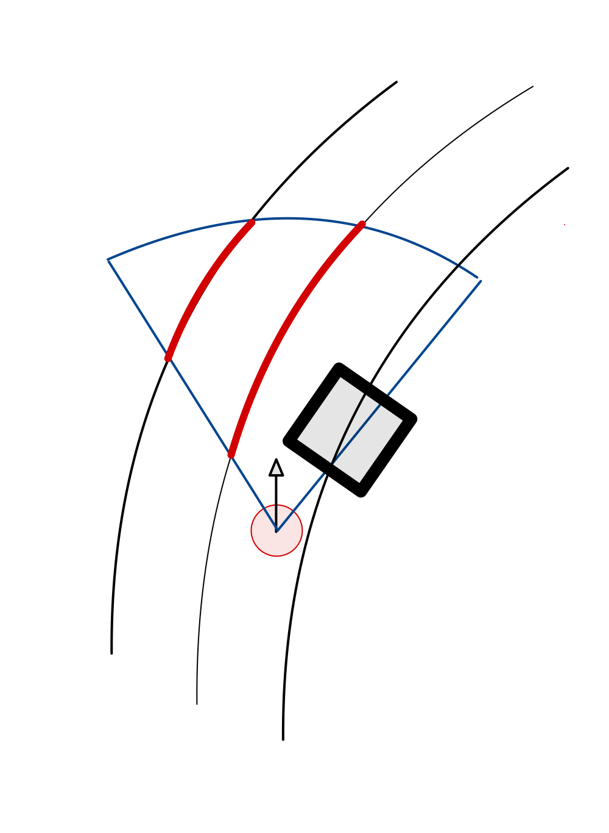
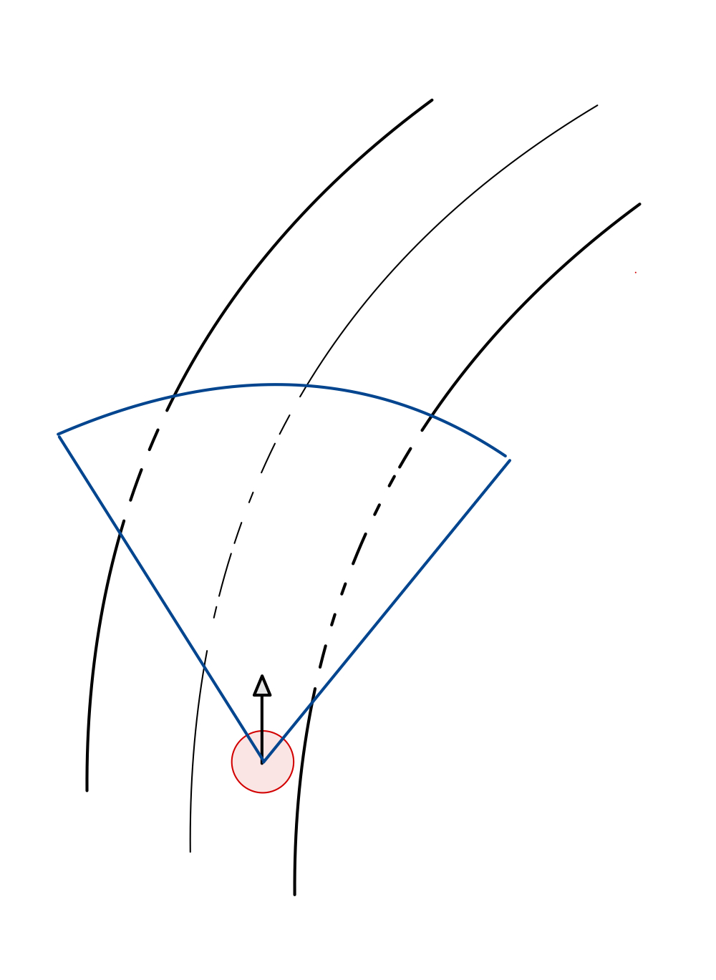
Implementierung – Zielermittlung Probleme
Notes:
Spuerkennung ist einzige Quelle mit Daten über die Straße
Durchgehende erkannte Spur kann nicht sichergestellt werden
Deshalb können die neuesten Daten nicht direkt verwendet werden
Keine Karte, da Umwelt nicht bekannt ist (eventuell mittels SLAM in zweiter Runde?

Slide 22
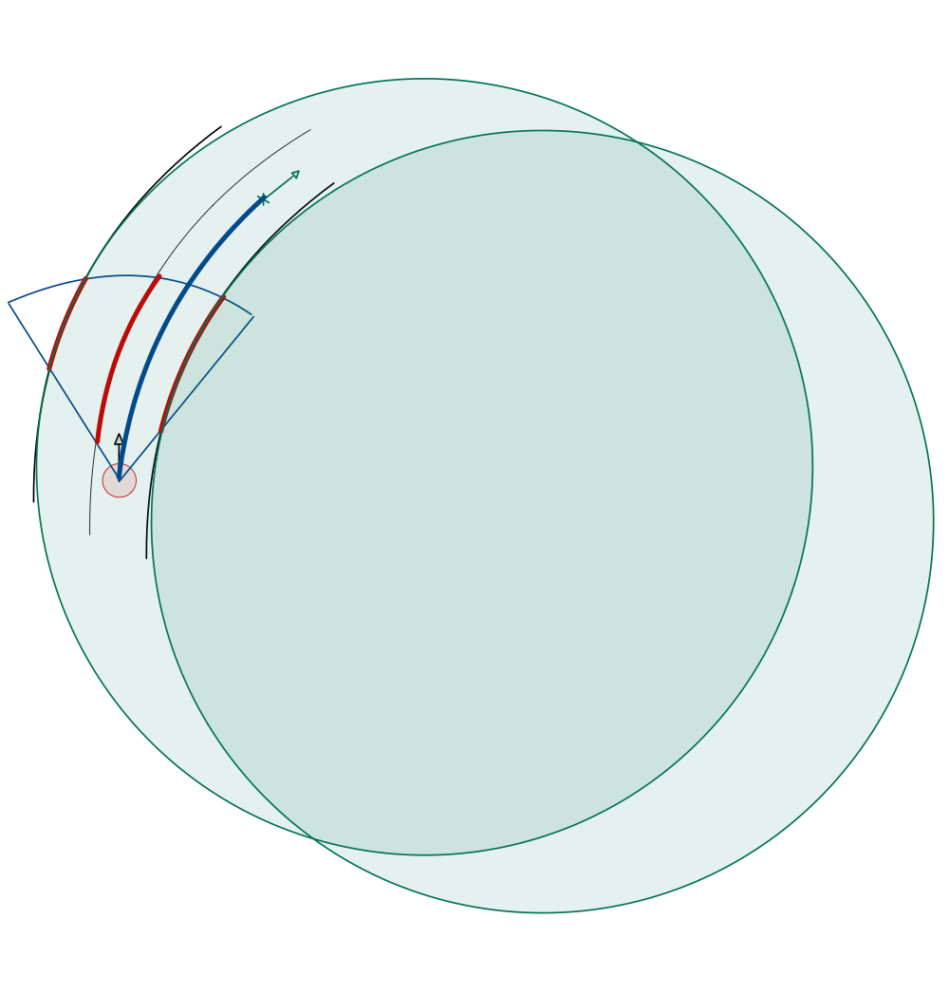
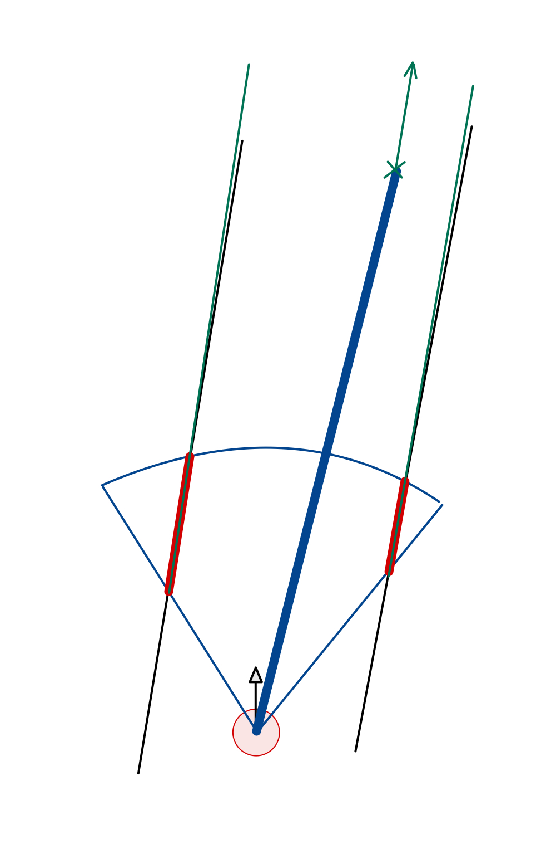
Implementierung – Zielermittlung Approximationen
Notes:
Spuerkennung ist einzige Quelle mit Daten über die Straße
Durchgehende erkannte Spur kann nicht sichergestellt werden

Slide 23
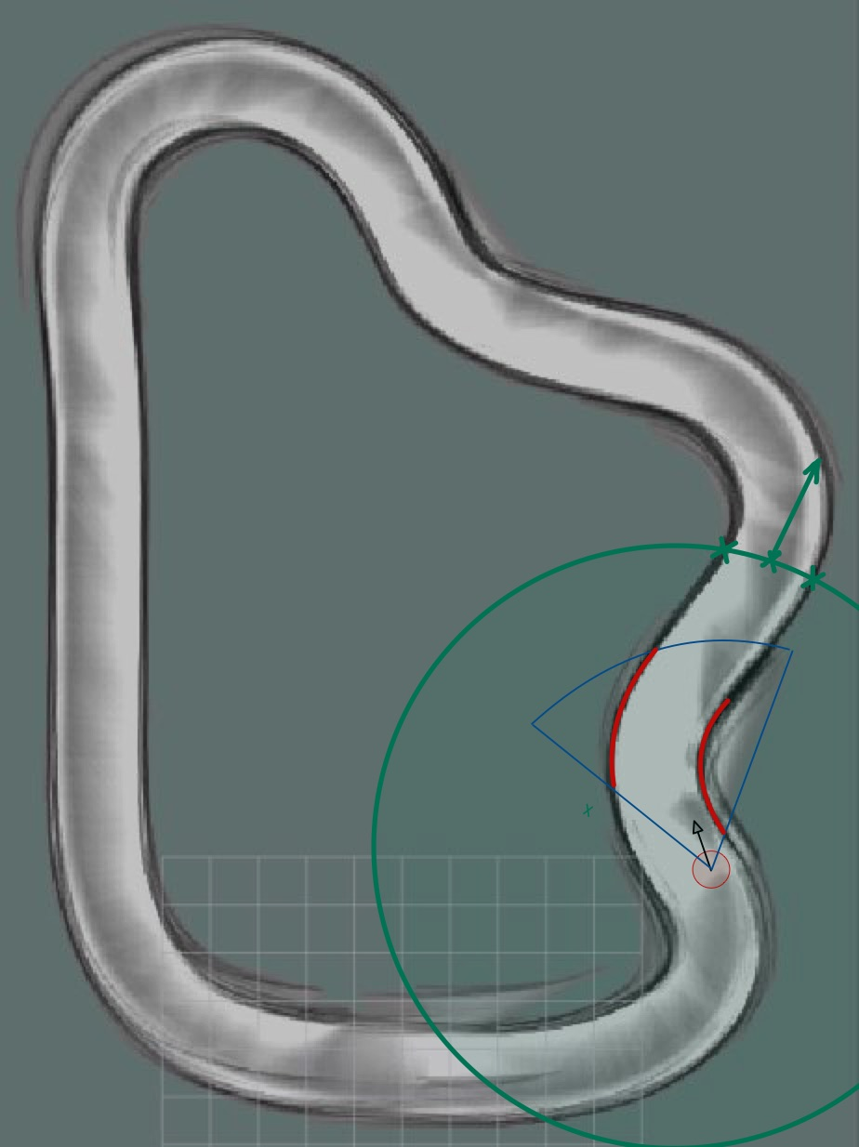
Implementierung – Zielermittlung aus SLAM Karte
Notes:
Wenn Karte vorhanden ist, bringt Vorteile → Größere Distanzen, genauere Ziele
Sehr Anfällig auf Kartenqualität

Slide 24
Evaluation
Einleitung
Konzept
Implementierung
Evaluation
Fazit

Slide 25
Evaluation
Testen der Inputs der Navigation
Testen des Navigationsverhalten
Notes:
Weite und Enge Kurven (rechts links)
Gerade Stellen

Slide 26
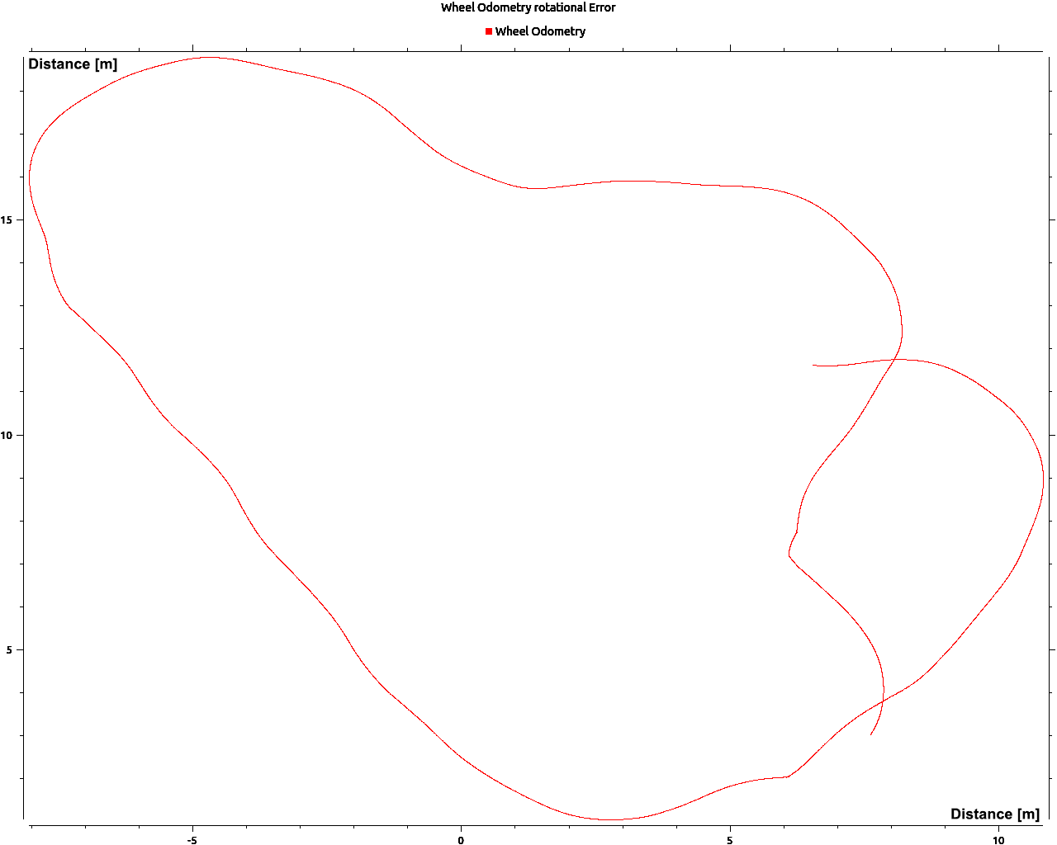
Evaluation - Encoder Odometrie

Slide 27
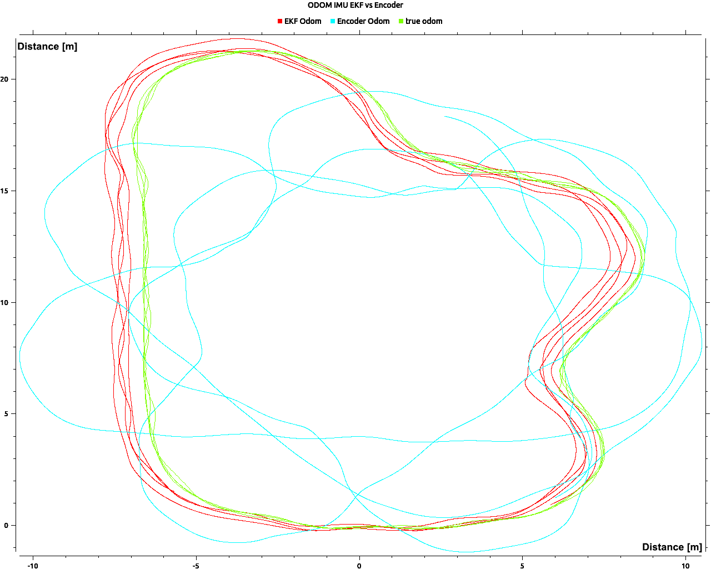
Evaluation - Encoder + IMU + Command Velocity
Notes:
Einbindung von IMU und Command Velocity der navigation -> sehr strake Verbesserung
Es bleibt lediglich ein lineares Offset und Welligkeit

Slide 28
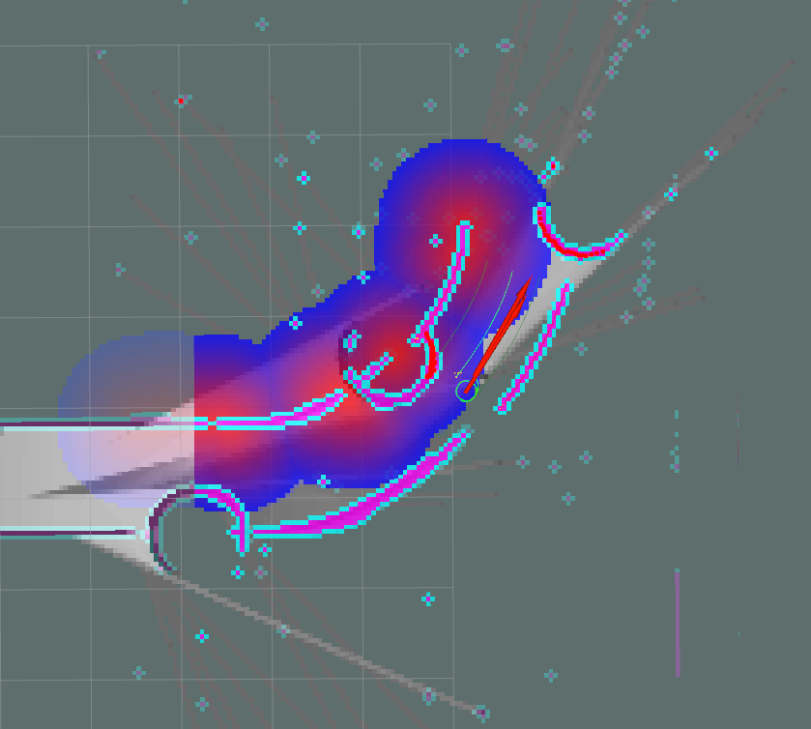
Evaluation - Lidar Test

Slide 29
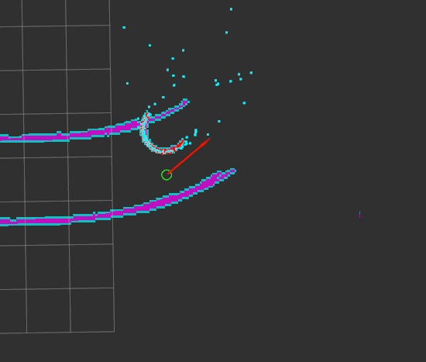
Evaluation - Lidar Test

Slide 30
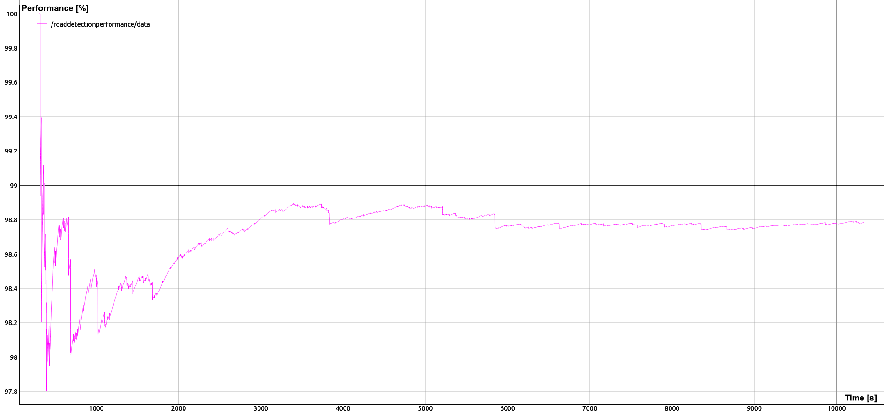
Evaluation - Straßenerkennung Test

Slide 31
Evaluation - SLAM Test
Keine Hindernisse
Hindernisse neben Spur
Hindernisse neben Spur - Langzeit
Hindernisse auf Spur
Notes:
Spurerkennung -> Daten sind ähnlich zu sich selbst, da Straße immer gleich ist.
Spurerkennung + Lidar -> Verbessern die zusätzlichen Hindernisse die Karte
Langzeit: Performance probleme bei langer Zeit?
Auf Spur: Error während Hindernisvermeidung?

Slide 32
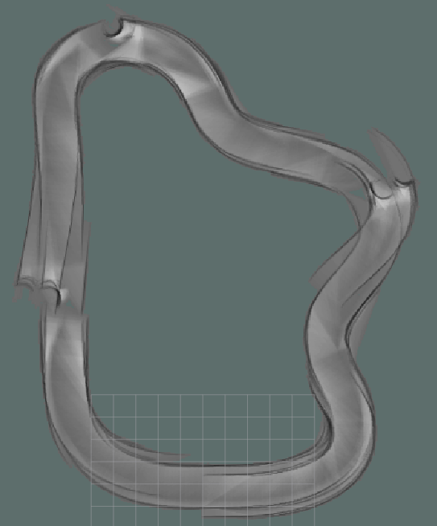
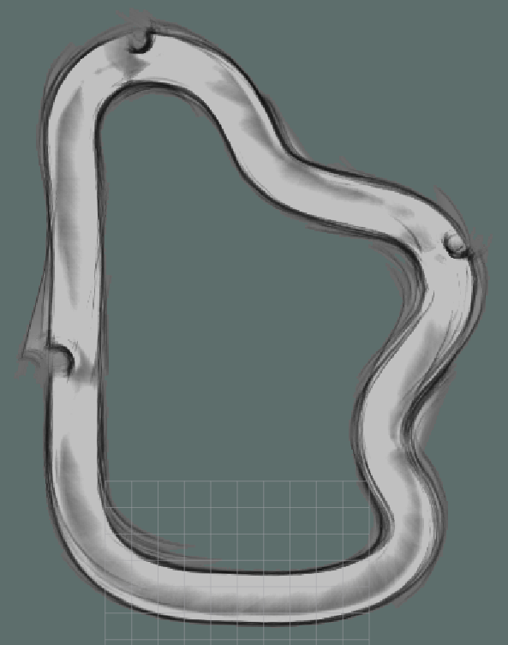
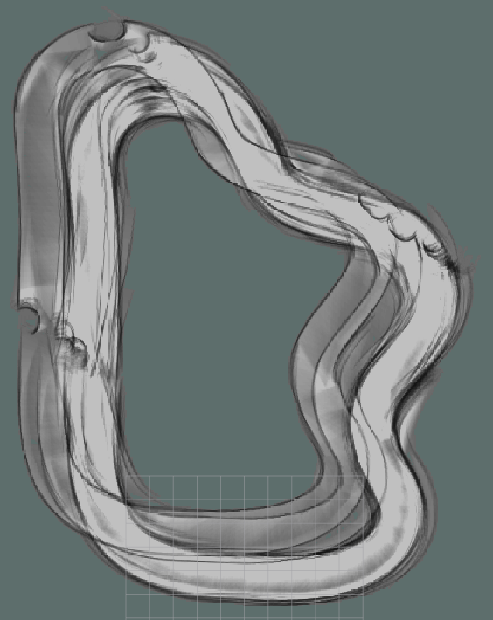
Evaluation - SLAM Test
Notes:
Anfängliche Probleme beim Zusammenfügen der einzelnen Maps
Verbessert sich zwar über die Zeit
Irgendwann Überschreitet Rechenzeit realtime Möglichkeiten und karte wird drastisch schlechter
Generell ist dieser SLAM Algo nicht geeignet

Slide 33
Evaluation – Test des Navigationsverhaltens
Keine Hindernisse
Hindernisse auf linker Spur
Hindernisse auf rechter Spur

Slide 34
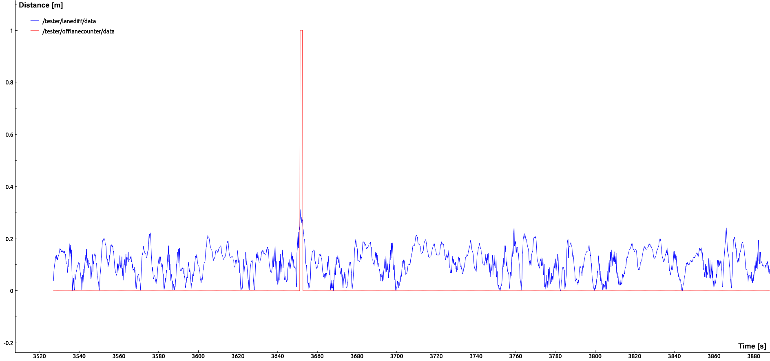
Evaluation – Test des Navigationsverhaltens
Spurwechsel

Slide 35
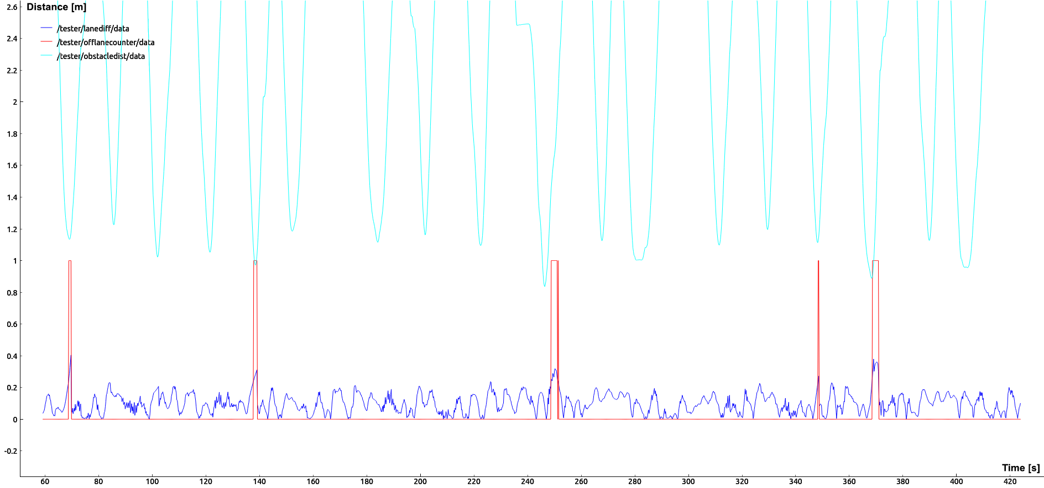
Evaluation – Test des Navigationsverhaltens
Spurwechsel nach Hindernis

Slide 36
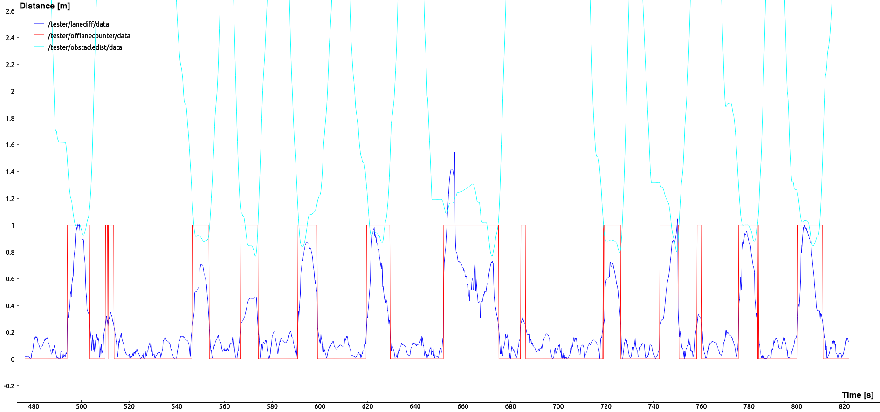
Evaluation – Test des Navigationsverhaltens
Überschwingen
nach Hindernis

Slide 37
Fazit
Einleitung
Konzept
Implementierung
Evaluation
Fazit

Slide 38
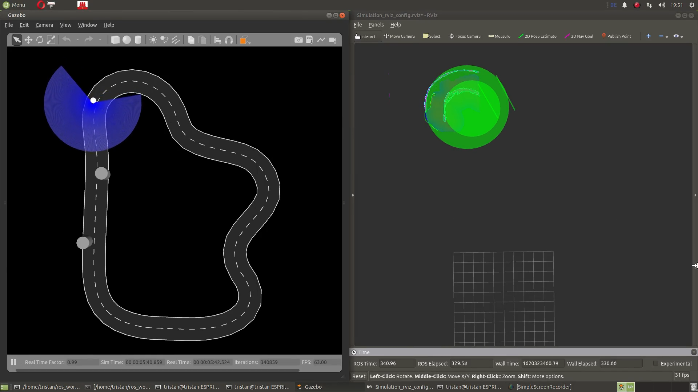
Fazit - Video
Notes:
Video

Slide 39
Fazit
Gut geeignete Grundstruktur
Navigationsverhalten muss noch verbessert werden
Filterung und Verbesserung der Sensordaten nötig
Lidar basierter SLAM ungeeignet
Spurerkennung gute Performance
Notes:
Video

Slide 40
Fazit - Ausblick
Eintragen der vorhergesehenen Spur in die Costmap
Visueller SLAM
Selbst entwickelte Planer mit integrierter Spurpräferenz

Slide 41
Vielen Dank für Ihre Zeit! Fragen & Anregungen?

Slide 42
Quellen
https://magazin.tu-braunschweig.de/m-post/der-carolo-cup-2019-in-bildern/

